Slide 1
Industri dan Pemerintah
SOSIOLOGI
INDUSTRI
SOSI4314
Inisiasi Tuton ke 3
Mata Kuliah Sosiologi Industri
Program Studi Sosiologi
Fakultas Hukum, Ilmu Sosial dan Ilmu Politik

Slide 2
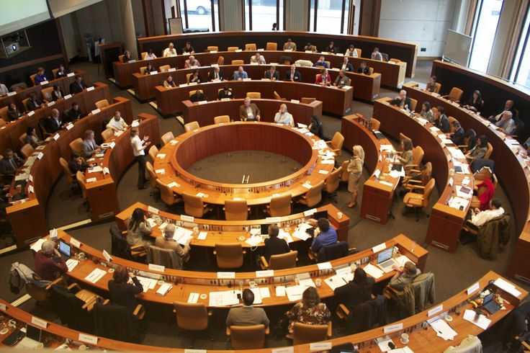
PEMERINTAH
Negara adalah suatu situasi politik yang mengatur konflik dan mengalokasikan berbagai sumber daya di kalangan penduduk dari suatu negara. Negara sering disamakan dengan pemerintah, tetapi kedua kata tersebut mempunyai arti yang berbeda.
Pemerintah adalah organisasi yang memiliki kewenangan untuk membawa kebijakan dalam bentuk penerapan hukum dan undang-undang di kawasan tertentu. Kawasan tersebut adakah wilayah yang berbeda di bawah kekuasaan mereka. Pemerintah berarti lembaga temapt manusia berusaha mengolah masyarakat, yakni mengendalikan struktur dan keberfungsian masyarakat.
Syarat-syarat untuk dimungkinkannya penerapan direct democracy, menurut J.J Rosseau sebagai berikut;
The number of citizens must be small.
Property and wealth must be distributed (almost) equally.
The society must be culturally homoheneous.
Those who administer the laws must not be allowed to function independently of the popular will (that made the laws in the first place).
(C.C. Rodee, et al, 1983:44).
Sistem pemerintahan demokrasi terbagi dua bentuk dalam pengejawantahan atau impllementasinya, yaitu;
Demokrasi langsung (direct democracy).
Demokrasi perwakilan (representative democracy).

Slide 3
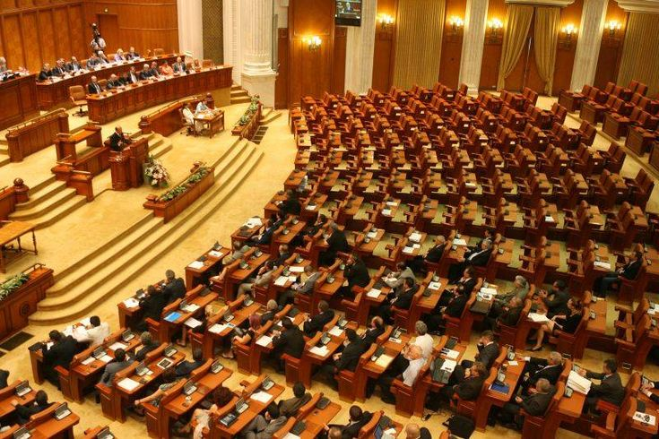
PEMERINTAH
Sistem pemerintahan demokrasi pada umumnya selalu dikaitkan dengan ideologi liberalism. Namun tidak dipungkiri pula adanya bentuk demokrasi lain yang disebut demokrasi sosialis (socialist democracy) dan sosialisme domokratis (democratic socialism).
Kaitan (yang seolah-olah tidak boleh tidak) antara demokrasi dan kapitalisme adalah tidak tepat karena hal tersebut.
Capitalism merujuk pada pengaturan system perekonomian.
Pada kenyataannya, belum pernah ada kapitalisme murni.
Kaitan antara kapitaslime dan demokrasi hanya muncul apabila dikaitkan dengan liberalism sebagai ideologi politik yang merupakan dasar pengembangan prinsip ekonomi kapitaslime. Dalam hal ini, dapat dibenarkan hal berikut.
Pemerintahan demokrasi yang bertahan dari dulu sampai sekarang adalah demokrasi berakar pada ideologi liberal klasik (classical liberalism).
Kapitalisme sejak awal perkembagannya dilandaskan pada ideologi liberal klasik sebagai ideologi politiknya (Rodee, et al, 1983: 93-94).

Slide 4

HUBUNGAN PERUSAHAAN DAN PEMERINTAH
Pihak perusahaan melalui jalur-jalur politik yang ada berkesempatan memengaruhi jalannya suatu pemerintahan. Adapun kesempatan tadi dilaksanakan melalui organisasi yang diciptakan oleh perusahaan sendiri, baik perusahaan yang berbertingkat regional maupun perusahaan nasional.
Dewasa ini, masyarakt sudah bisa mengakui kelompok pressure group tersebut sebagai suatu kelompok organisasi yang tersusun secara formal serta mempunyai kebutuhan umum yang nyata pula dalam rangka mencari pengaruh dari pihak pemerintah. Pressure group ini biasanya didominasi oleh kelompok-kelompok yang berkepentingan dalam bidang ekonomi.
Kegiataan Pressure Group
Kegiataan pressure group biasanya meliputi beberapa aktivitas, tetapi yang bisa ditonjolkan hanya berupa hal berikut.
Konsultasi.
Penyusunan strategi kerja.
Peranan Kelompok Manajer Perusahaan
Semua kegiatan yang dilakukan oleh pressure group tadi hanya dalam batas-batas pengetahuan tata pemerintahan yang bisa dijangkau oleh masyarakat umum. Terciptanya forum, berarti pengaruh mereka terhadap jalanya kebijakan poltik sudah mulai efektif dan selaku social control mereka sudah berhasil meng-interlocking para golongan elite dari berbagai perusahaan bersama pihak pemerintah.

Slide 5

HUBUNGAN PERUSAHAAN DAN PEMERINTAH
Hubungan dengan Pemerintah
Berkembangnya industrialisasi di suatu negara memang tak lepas dari peran pemerintah dalam mendukung lahirnya perusahaan dengan segala kebijakan yang dimilikinnya. Dalam pola kemitraan, keduanya saling membutuhkan dan tidak dapat terpisahkan. Akomodasi komunikasi antara perusahaan dan pemerintah ataupun sebaliknya lebih dominan dilakukan dengan strategi konvergensi yang bersifat upward convergence dan partial convergence yang dipengaruhi oleh norma situasional bagi kontak intergroup.
Aplikasi dari peran pemerintah dalam hubungannya dengan industry antara lain untuk mengatasi penganggura. Pemerintah menempuh cara-cara berikut.
Meningkatkan mobalitas modal dan tenaga kerja.
Mengadakan pelatihan yang sesuai dengan formasi kerja yang tersedia.
Mendirikan industry padat karya yang melibatkan banyak tenaga kerja.
Menyukseskan pembangunan proyek-proyek umum yang dilakukan pemerintah.
Meningkatkan daya beli masyarakat.
Pemerintah mempunyai peran penting dalam mengantisipasi dan mengatasi masalah-masalah ketenagakerjaan sebagai berikut.
Menyusun dan memonitor pelaksanaan peraturan ketenagakerjaan.
Meningkatkan kualitas dan produktivitas tenaga kerja.
Memperluas dan mengembangkan kesempatan kerja di dalam negeri.
Memperluas dan mengembangkan kesempatan kerja di luar negeri.
Perlindungan tenaga kerja.
Membina hubungan industry dalam negeri dan internasional.
Memonitor pelaksanaann ketenagakerjaan.
Menyusun dan melaksanakan program-program yang mendukung tercapainya system ketenagakerjaan yang ideal.

Slide 6

HUKUM KETENAGAKERJAAN
Hukum ketenagakerjaan adalah peraturan hukum yang mengatur hubungan kerja antara pekerja atau buruh dan pengusaha atau majikan dengan segala konsekuensinya.. Hal ini jelas bahwa hukum ketenagakerjaan tidak mencakup pengaturan :
Swapekerja (kerja dengan tanggung jawab atau risiko sendiri).
Kerja yang dilakukan untuk orang lain atas dasar suka rela.
Kerja seseorang pengurus atau wakil suatu organisasi atau perkumpulan.
Perlu diingat bahwa ruang lingkup ketenagakerjaan tidak sempit, terbatas dan sederhana.
Berikut adalah asa, tujuan dan sifat hukum ketenagakerjaan.
Asas hukum ketenagakerjaan
Berdasarkan Pasal 2 Undang-Undang Nomor 13 Tahun 2003, dinyatakan bahwa pembangunan ketenagakerjaan berlandaskan Pancasila dan Undang-Undang Dasar Negara Republik Indonesia Tahun 1943. Pasal 3 Undang-Undang Nomor 13 Tahun 2003 menegaskan bahwa pembangunan ketenagakerjaan diselenggarakan atas asas keterpaduan melalui koordinasi fungsional lintas sectoral pusat dan daerah. Asas pembangunan ketenagakerjaan pada dasarnya sesuai dengan asas Pembangunan nasional, khususnya asas demokrasi, asas adil, dan merata.

Slide 7

HUKUM KETENAGAKERJAAN
Tujuan hukum ketenagakerjaan
Berdasarkan ketentuan Pasal 4 Undang-Undang Nomor 13 Tahun 2003, pembangunan ketenagakerjaan bertujuan sebagai berikut.
Memberdayakan dan mendayagunaan tenaga kerja secara optimal dan manusiawi.
Mewujudkan pemerataan kesempatakan kerja dan penyediaan tenaga kerja yang sesuai dengan kebutuhan Pembangunan nasional dan daerah.
Memberikan perlindungan kepada tenaga kerja dalam mewujudkan kesejahteraan.
Meningkatkan kesejahteraan tenaga kerja dan keluargannya.
Pemberdayaan dan penyadagunaan tenaga kerja dimaksudkan unruk memberikan kesempatan kerja seluas-luasnya bagi tenaga kerja Indonesia.
Sifat hukum ketenagakerjaan
Budiono (1995: 9) membagi sifat hukum ketenagakerjaan menjadi dua, yaitu bersifat imperative dan berisfat fukultarif.
Sumber hukum ketenagakerjaan
Sumber hukum dibedakan menjadi dua maxam, yaitu sumber hukum formil dan sumber hukum materiil. Prinst (2000:4) berpendapat bahwa sumber hukum ketenagakerjaan terdiri atas
Undang-undang
Adat atau kebiasaan
Doktrin
Agama

Slide 8

HUKUM KETENAGAKERJAAN
Hukum industry adalah ilmu yang mengatur masalah perindustrian yang berada di Indonesia, bahkan dunia. Mengatur bagaimana cara perusahaan mengatur perusahaannya dan sanksi-sanksi apa saja yang akan diterima jika perusahaan tersebut melanggar sanksi tersebut.
Adapun tujuan-tujuan dari dibuatnya hukum industry sebagai berikut.
Hukum sebagai sarana pembaruan atau Pembangunan di bidang industry dalam perspektif ilmu-ilmu yang lain
Hukum industry dalam system Kawasan berdasarkan hukum tata negara.
Hukum industry dalam system perizinan yang bersifat lintas Lembaga dan yurisdiksi.
Hukum industry dalam perspektif global dan loyal.
Hukum alih teknologi, desain produk, dan hukum konstruksi serta standardisasi.
Masalah tanggung jawab dalam system hukum industry.
Tujuan industry menurut Pasal 3 UU Nomor 5 Tahun 1984, dibagi menjadi delapan buah. Yaitu
Meningkatkan kemakmuran rakyat.
Meningkatkan pertumbuhan ekonomi.
Menciptakan kemampuan dan penguasaan terhadap teknologi.
Peran aktif terhadap pembangunan industry.
Memperluas lapangan kerja.
Meningkatkan penerimaan devisa
Sebagai penunjangan pembangunan daerah
Diharapkan stabilitas nasional.
Keuntungan hukum industry bagi perusahaan adalah perusahaan akan lebih terbantu dengan adanya kawasan berikat.
Hak dan perlindungan hukum bagi pekerja yang berumber dari UU Nomor 13 Tahun 2003 tentang ketenagakerjaan, antara lain (aspek hukum): hak dan pelindungan keselamatan dan kesehatan kerja, hak dan pelindung kesejahteraan, hak dan perlindungan kebebasan berserikat, hak dan perlindungan pemutusan hubungan kerja terselubung atau sepihak, hak dan perlindungan pengupahan, hak dan perlindungan waktu kerja, hak dan perlindungan (ibadah, melahirkan, haid, cuti tahunan, istirahat antara jam kerja dan istirahat tahunan), perlindungan yang bersifat normatif.

Slide 9

HUKUM KETENAGAKERJAAN
Perlindungan hukum HKI merupakan upaya yang telah diatur oleh undang-undang guna mencegah terjadinya pelanggaran HKI oleh orang yang tidak berhak. Hak Kekayaan Intelektual merupakan kekayaan intelektual yang dilindungi oleh undang-undang.
Begitu pentingnya HKI dalam Pembangunan sektor industri, sudah seharusnya HKI perlu dilindungi oleh hukum. Pentingnya HKI dilindungi oleh hukum sehingga praktik-praktik persaingan tidak sehat dalam bidang HKI setidaknya bisa dicegah.
HKI merupakan benda yang tidak berwujud yang merupakan hasil intelektual manusia yang diungkapkan ke dalam suatu bentuk. Berdasarkan hukum HKI di Indonesia, lingkup HKI dibagi menjadi dua kelompok berikut.
Hak cipta (copyright): UU Nomor 19 Tahun 2002 tentang Hak Cipta.
Hak milik industri (perindustrian) yang meliputi
Paten: UU Nomor 14 Tahun 2001 tentang Paten.
Merek: UU Nomor 15 Tahun 2001 tentang Merek.
Rahasia Dagang: UU Nomor 30 Tahun 2000 tentang Rahasia Dagang.
Desain Industri: UU Nomor 31 Tahun 2000 tentang Desain Industri.
Desain tata letak sirkuit terpadu: UU Nomor 32 Tahun 2000 tentang Desain Tata Letak Sirkuit Terpadu.
Varitas tanaman : UU Nomor 29 Tahun 2000 tentang Varitas Tanaman.

Slide 10

PERANAN HUKUM DALAM DUNIA PERUSAHAAN
Di sinilah hukum baru menampilkan perannya. Dalam kehidupan masyarakat yang sudah maju, peranan hukum dalam kehidupan masyarakat sehari-hari makin terasa. Hubungan yang ada antara majikan dan para pekerja diatur oleh hukum dalam bentuk peraturan-peraturan tertulis ataupun tidak tertulis.
Hukum sebagai aturan yang dibuat pemerintah harus ditegakkan demi semua kepentingan (kepentingan berbagai pihak) yang terlibat dalam jaringan kerja perusahaan. Menjadi ironi, apabila hukum yang dibuat dengan suatu pengorbanan tenaga dan biaya yang amat besar, sia-sia karena tidak dapat ditegakan.

Slide 11
Sumber
Luluk Dwi Kumalasari dan Rachmad Kristiono Dwi Susilo, 2022, SOSIOLOGI INDUSTRI, Edisi keempat, PENERBIT UNIVERSITAS TERBUKA, SOSI4314, 3 SKS/MODUL 1-9

